Slide 1

第69回 数理社会学会大会

Slide 2


Slide 3
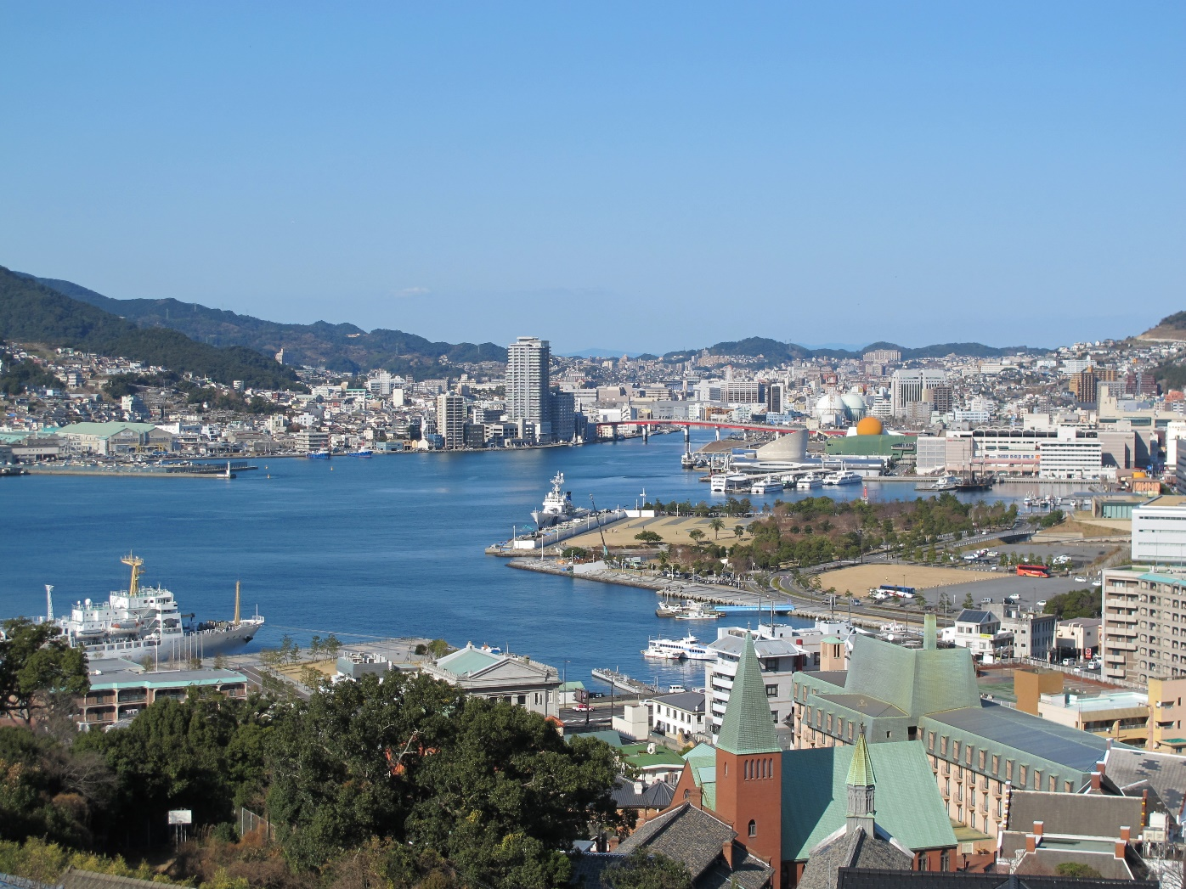

Slide 4


Slide 6
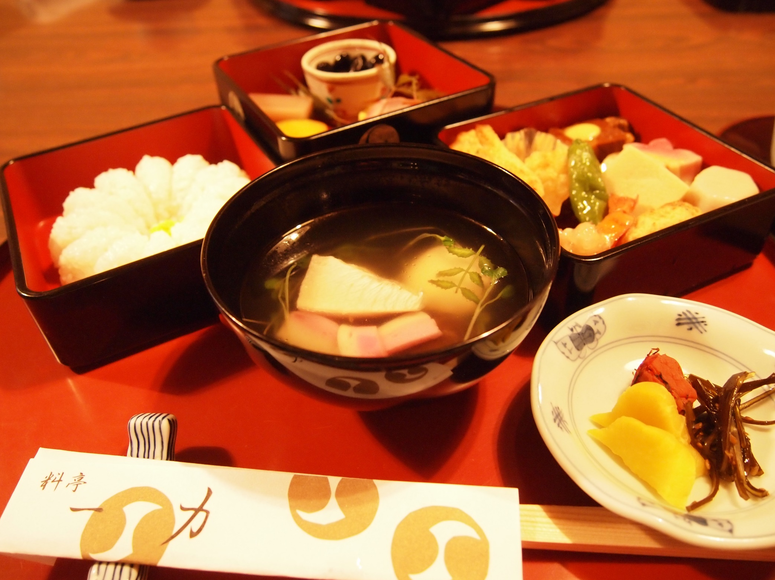

Slide 7


Slide 8
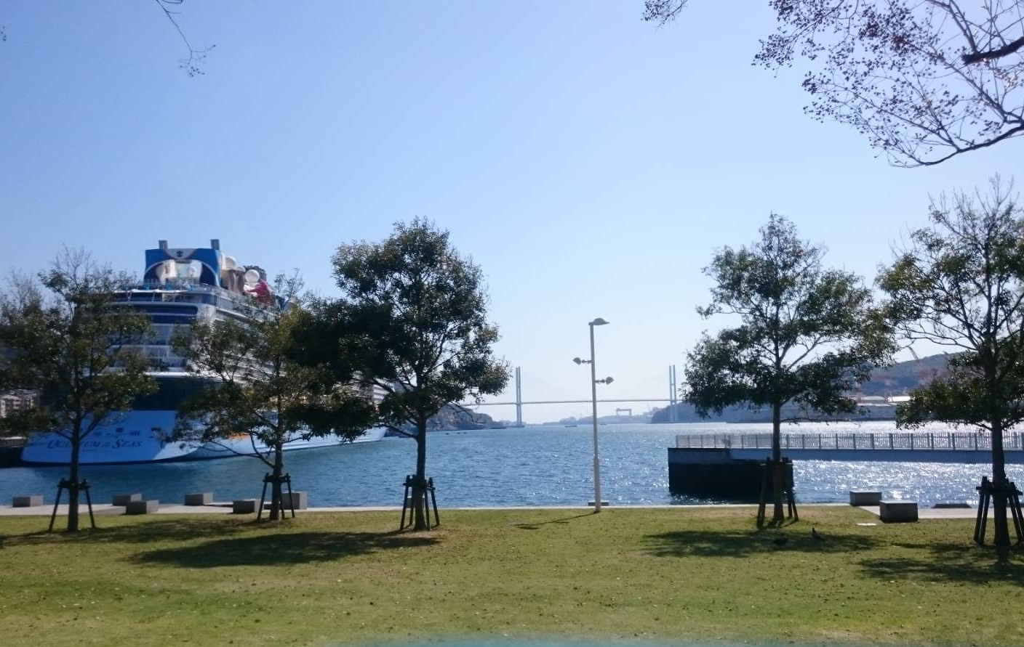

Slide 9


